Slide 1
第一章 绪论
1.1 <数据结构>的主要内容
1.2 基本术语
1.3 算法描述及分析

Slide 2
1.1 <数据结构>的主要内容
例1：
201008-36089363621010510102199006180748
201008-3 班号
6089363 计算机学院办公室电话号码
621010 西南科技大学邮编
510102199006180748 身份证号码
结论1. 杂乱的数据不能表达和交流信息
Notes:
二.《 数据结构》研究的主要内容
⒈ 杂乱无序的数据，没有信息。
例1：有一数字串为610054333331292080，它表示什么？含有哪些信息？若不知道数字之间的结构或联系，就很难得知信息。这串数字的结构是：前六位为一整体表示邮编，中间七位为一整体是电子科技大学的总机电话号码，最后五位为一整体表示八系92级。
⒉数据之间是有联系的
例2：设电话号码薄为(a1，b1)(a2，b2)...(an，bn)其中ai为姓名，bi为电话号码，(i=1，2，...n)，如果名字和电话号码排列没有规律，在查找某人的电话号码时，只能逐一地进行比较；如果把名字按字典顺序组织，则查找会方便得多。可见数据之间的联系常常影响算法的选择和效率。《数据结构》就是要研究数据之间的各种联系和各类数据结构。
⒊ 在某类数据结构上定义了一组运算
例3：图书目录管理问题。设每个书目含书名、作者、登录号、分类、出版日期等项，对图书目录应定义如下一组运算：
· 查找：某书是否在书库中？ . 插入：购进新书时的登录。
· 删除：从目录中去掉报废或丢失的书。
《数据结构》还要研究种各类数据结构上的各种运算。
《数据结构》主要研究数据的逻辑结构和物理结构，以及两者的相互关系；并对每种结构定义相适应的运算，设计出相应的算法；分析算法的效率。常见的数据结构类型有：向量、数组、记录、栈、队列、表、串、树、图和文件等.

Slide 3
1.1 <数据结构>的主要内容
例2: 电话号码簿 (a₁，b₁) (a₂，b₂)…(a_{n}，b_{n})
其中： a_{i}为某人姓名，b_{i}为该人的电话号码。
要求：设计一个算法，给定一个姓名时，
能查出此人的电话号码。
如果姓名和电话号码的排列次序无规律，
则只能逐一比较姓名进行查找
如果姓名按字典顺序组织，则查找就快捷多了
结论2. 数据之间是有联系的
这些联系常常影响算法的选择和效率。
《DS》就是要研究数据之间的联系。

Slide 4
1.1 <数据结构>的主要内容
例3：大学学生管理机构
学校
X学院．．．计算机学院 ．．．
一年级 二年级 三年级 四年级
１班 ．．．4班
张三．．．李四
结论３． 数据之间是有结构的
例３中数据之间呈分层结构（树状结构）
《DS》就是要研究数据之间的各类结构。

Slide 5
1.1 <数据结构>的主要内容
例４：图书目录管理
设每个书目含：书名，作者，登录号，分类，出版年月
对图书目录常有如下操作：
查找：某书在书库中是否存在？
插入：购进新书时的登录；
删除：报废或丢失的书，需从目录中去掉；
结论４． 在某种数据结构上可定义一组运算
《DS》就是要研究各类数据结构上的各种运算。

Slide 6
1.1 <数据结构>的主要内容
综上所述： 《DS》主要研究内容：
数据的各种逻辑结构和物理结构，以及它们之间的相应关系；
对每种结构定义相适应的各种运算；
设计出相应的算法；
分析算法的效率。
数据结构是一门研究非数值计算的程序设计问题中计算机的操作对象以及它们之间的关系和运算等的学科。
常见的数据结构有：数组、栈、队列、表、串、树、图和文件等。

Slide 7
数据结构与问题求解
1. 在计算机中建立一个与实际问题有比较密切对应关系的模型；
2. 计算机内部的数据 表示了需要被处理的实际对象，包括其内在的性质和关系；
3. 处理这些数据的程序 则模拟对象领域中的实际过程；
4. 将计算机程序的运行结果 在实际领域中给予解释，便得到实际问题的解。

Slide 8
1.2 基本术语
数据（Data)：所有能被计算机处理的符号的集合。
数据元素（Data Element）：是数据这个集合中的一个个体。
设给定数据集合为：
D={d₁，d₂，．．．，d_{n}}
则d_{i}属于D，并称d_{i}为数据元素。
数据项（Data Item）：数据元素常常还可分为若干个数据项，数据项是数据具有意义的最小单位。

Slide 9
1.2 基本术语
数据类型：在一种程序设计语言中，变量所具有的数据种类。
例1、 在FORTRAN语言中，变量的数据类型有整型、实型、和复数型
例2、在C语言中，变量的数据类型：基本类型和构造类型
基本类型：整型、浮点型、字符型
构造类型：数组、结构、联合、指针、枚举型、自定义

Slide 10
1.2 基本术语
数据对象（Data Object）: 具有相同特性的数据元素的集合。
例如：数据集合D={0，1，…，A，B，…，Z}
则：数据对象正整数N＝｛ 0，1，…｝
数据对象字母C＝｛ A，B，…，Z ｝
数据元素是数据的一个个体，
数据对象是数据的一个子集。

Slide 11
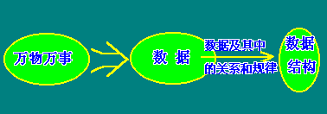
1.2 基本术语
数据结构（Data Structure）：是带有结构的数据元素的集合。
所谓结构就是数据元素之间的关系，即描述数据元素之间的运算及运算规则。
用集合的形式描述，数据结构是一个二元组：
DS=(D，R)
其中：D是数据元素的集合，R是D上关系的集合。
简言之，数据元素和其相互关系称为数据结构

Slide 12
1.2 基本术语
例 复数的数据结构定义如下：
Complex=(C，R)
其中：C是含两个实数的集合﹛C1，C2﹜，分别表示复数的实部和虚部。R={P}，P是定义在集合上的一种关系{〈C1，C2〉}。

Slide 13
1.2 基本术语
数据结构主要指逻辑结构和物理结构
逻辑结构（Logical Structure）：
指数据元素之间的结构关系。
物理结构（Physical Structure）：
指数据结构在机内的表示，也称为存储结构。

Slide 14
1.2 基本术语
数据之间的相互关系称为逻辑结构。通常分为四类基本结构：
一、集合 结构中的数据元素除了同属于一种类型外，别无其它关系。
二、线性结构 结构中的数据元素之间存在一对一的关系。
三、树型结构 结构中的数据元素之间存在一对多的关系。
四、图状结构或网状结构 结构中的数据元素之间存在多对多的关系。

Slide 15
1.2 基本术语
物理结构指数据结构在计算机机内的表示。
数据结构在计算机中有两种不同的表示方法：
顺序表示和非顺序表示
由此得出两种不同的存储结构：顺序存储结构和链式存储结构
顺序存储结构:用数据元素在存储器中的相对位置来表示数据元素之间的逻辑关系。
链式存储结构：在每一个数据元素中增加一个存放地址的指针（ ），用此指针来表示数据元素之间的逻辑关系。

Slide 16
1.2 基本术语
数据对象可以是有限的，也可以是无限的。
数据结构不同于数据类型，也不同于数据对象，它不仅要描述数据类型的数据对象，而且要描述数据对象各元素之间的相互关系。
抽象数据类型：一个数学模型以及定义在该模型 上的一组操作。
抽象数据类型实际上就是对该数据结构的定义。因为它定义了一个数据的逻辑结构以及在此结构上的一组算法。
用三元组描述如下：
（Ｄ，Ｓ，Ｐ）

Slide 17
1.3 算法描述和算法分析
一．算法（Algorithm）
１．算法概念：算法是一个有限的指令集，
遵循指令流可以完成特定的功能。
２．算法基本特性：
有穷性：算法经有限步后结束；
确定性：下一步必须是明确的；
可行性：每一步是可执行的；
输入 ：一个算法有零个或多个输入，这些输入取自于某个特定的对象集合。

Slide 18
1.3 算法描述和算法分析
•输出 ： 一个算法有一个或多个输出，这些输出是同输入有着某些特定关系的量。
3 算法设计的要求
评价一个好的算法有以下几个标准:
正确性(Correctness ) 算法应满足具体问题的需求。
可读性(Readability) 算法应该好读。以有利于阅读者对程序的理解。
健状性(Robustness) 算法应具有容错处理。当输入非法数据时，算法应对其作出反应，而不是产年莫名其妙的输出结果。

Slide 19
1.3 算法描述和算法分析
效率与存储量需求 效率指的是算法执行的时间；存储量需求指算法执行过程中所需要的最大存储空间。一般，这两者与问题的规模有关。
３．算法与程序的区别
算法 是解决问题的一种方法或一个过程，考虑如何将输入转换成输出，一个问题可以有多种算法。
程序 是用某种程序设计语言对算法的具体实现。
主要区别在：有穷性 和描述方法
程序可以是无穷的，例如OS，算法是有穷的；
程序是用程序设计语言描述，在机器上可以执行；
算法还可以用框图、自然语言等方式描述。

Slide 20
1.3 算法描述和算法分析
二．算法描述语言——C/C++语言
为了便于理解掌握算法的思想和实质，本课程采用C/C++语言来描述各种算法。
所有的算法均以函数的形式表示；
函数类型 函数名 (函数参数表) {
//算法说明
语句序列
} //函数名

Slide 21
1.3 算法描述和算法分析
出错语句：EXIT（异常代码）；
注释语句：//注释内容
语句结束符号：；
语句组符号： { }
基本函数：max()、min()、floor() 、ceil()
abs() 、eof 、eoln
布尔运算：&&、||、!、&、|

Slide 22
1.3 算法描述和算法分析
赋值语句：变量名＝表达式；
分支语句：if (条件) 语句; else 语句；
switch (表达式) {
case 值１：语句１；break;
．．．
case 值n ： 语句n；break;
default: 语句n+1;
}

Slide 23
1.3 算法描述和算法分析
循环语句：
for (赋值表达式序列；条件；修改表达式序列）语句；
while (条件) 语句；
do {
语句序列；
} while (条件)；
标准输入输出过程：
scanf（[格式串]，变量表）；
printf（ [格式串]，表达式表）；

Slide 24
1.3 算法描述和算法分析
三．算法分析
如何衡量一个正确算法的好坏？
衡量的三个尺度：
运行所花费的时间（算法的时间特性）；
所占用存储空间的大小（算法的空间特性）；
其他（可读性、易调性、健壮性等）。
时间和空间特性的巨大改进源于更好的数据结构或算法。
Notes:
算法的复杂性是算法效率的度量，也是评价算法优劣的重要依据。对任意给定的问题，设计出复杂性低的算法是设计时追求的一个重要的目标；另一方面，当给定问题有多种算法时，选择复杂性最低者，是选用算法时应遵循的一个重要准则。
弄清：1、用什么量来表达一个算法的复杂性；
2、怎样计算一个算法的复杂性。

Slide 25
1.3 算法描述和算法分析
算法效率的度量
对一个算法要作出全面的分析可分成两用人才个阶段进行，即事先分析和事后测试
事先分析 求出该算法的一个时间界限函数
事后测试 收集此算法的执行时间和实际占用空间的统计资料。
定义：如果存在两个正常数c和n₀，对于所有的n≧n₀，有︱f(n) ︳≦c｜g(n) ︳
则记作 f(n)=O(g(n))

Slide 26
1.3 算法描述和算法分析
语句频度（Frequency Count）：
语句可能重复执行的最大次数。
时间复杂度（Time Complexity）：
设算法中所有语句的语句频度为t(n)，
f(n)是当n趋向无穷大时与t(n)为同阶无穷大，
则算法的时间复杂度T(n)=O(f(n))
其中：n为算法计算量或称为规模（size）；
f(n)是运算时间随n增大时的增长率；
O(f(n))是算法时间特性的量度。

Slide 27
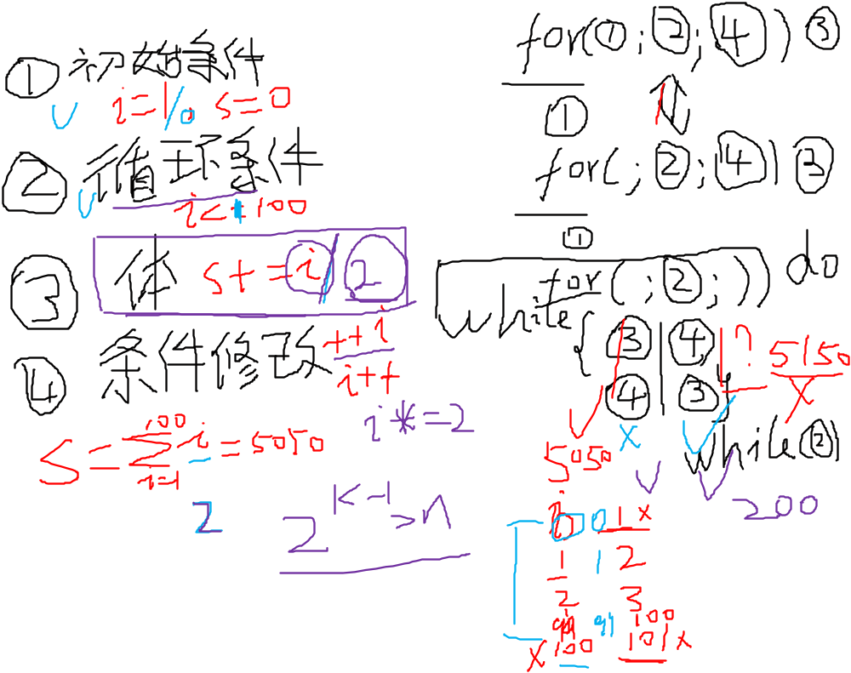

Slide 28
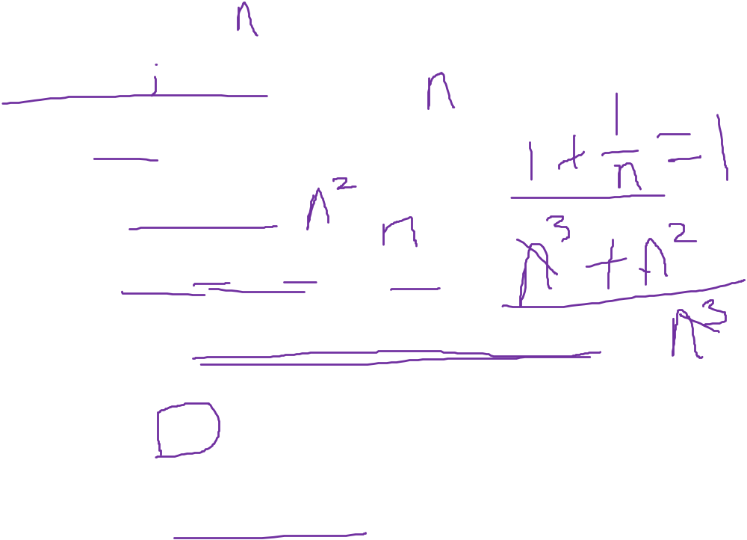
1.3 算法描述和算法分析
例１、for(I=1，I<=n;++I)
for(j=1;j<=n;++j) {
c[I][j]=0;
for(k=1;k<=n;++k)
c[I][j]+=a[I][k]*b[k][j]; }
由于是一个三重循环，每个循环从1到n，则总次数为: n×n×n=n³
时间复杂度为T(n)=O(n³)

Slide 29
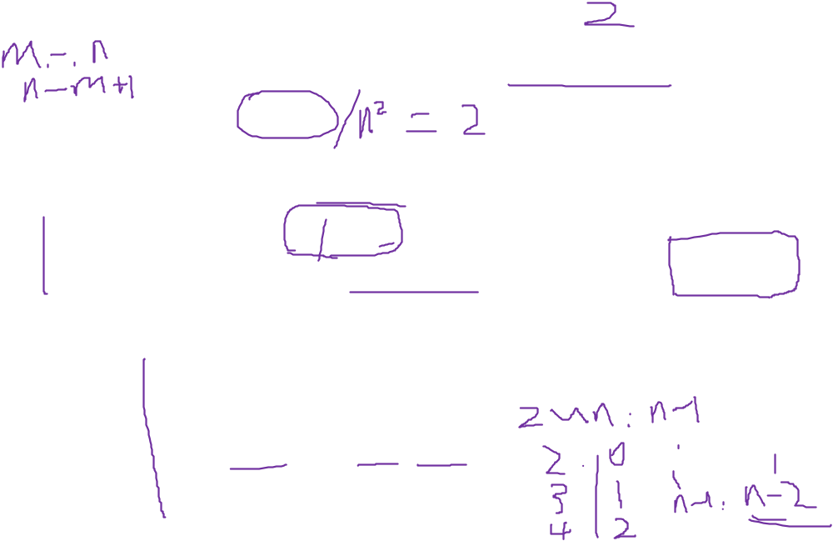
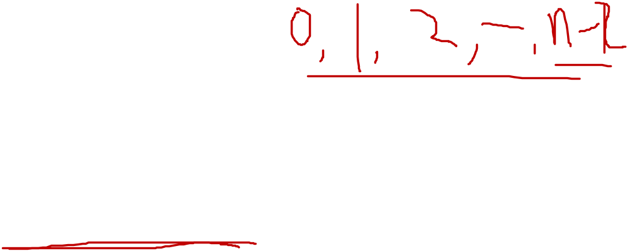
1.3 算法描述和算法分析
例2、for(I=1;I<=n;++I)
for(j=1;j<=n;++j) {++x;s+=x;}
语句频度为：2n²
其时间复杂度为：O(n²) 即时间复杂度为平方阶。
定理：若A(n)=a _{m} n ^{m} +a _{m-1} n ^{m-1} +…+a₁n+a₀是一个m次多项式，则A(n)=O(n ^{m})
证略。
• 例3 、 for(i=2;i<=n;++I)
for(j=2;j<=i-1;++j)
{++x;a[i，j]=x;}

Slide 30
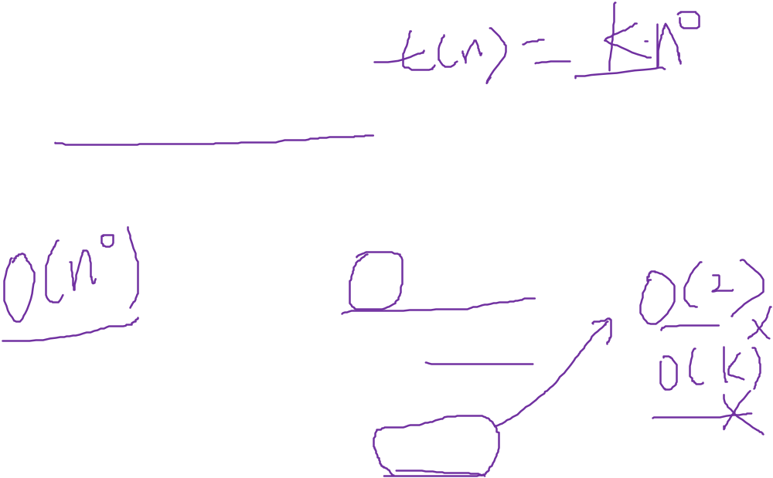
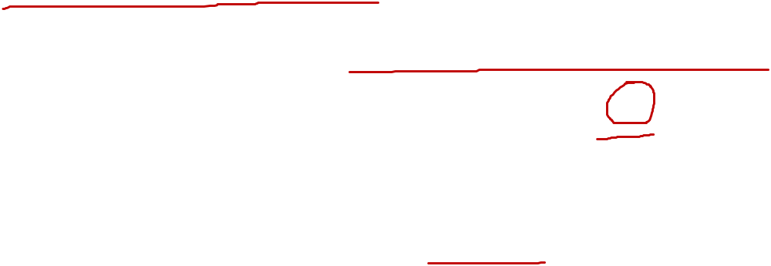
1.3 算法描述和算法分析
语句频度为：
1+2+3+…+n-2
=(1+n-2) ×(n-2)/2
=(n-1)(n-2)/2
=n²-3n+2
∴时间复杂度为O(n²)
即此算法的时间复杂度为平方阶.
一个算法时间为O(1)的算法，它的基本运算执行的次数是固定的。因此，总的时间由一个常数（即零次多项式）来限界。而一个时间为O(n²)的算法则由一个二次多项式来限界。

Slide 31
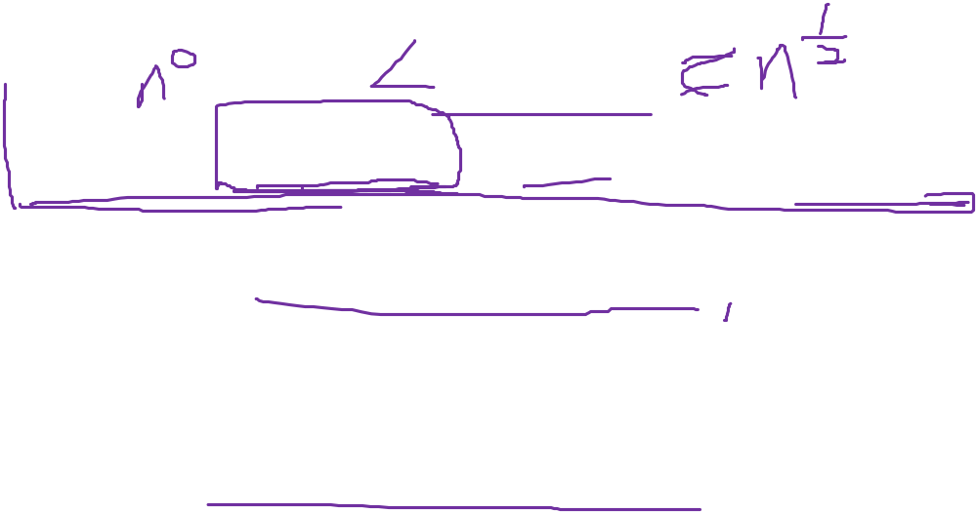
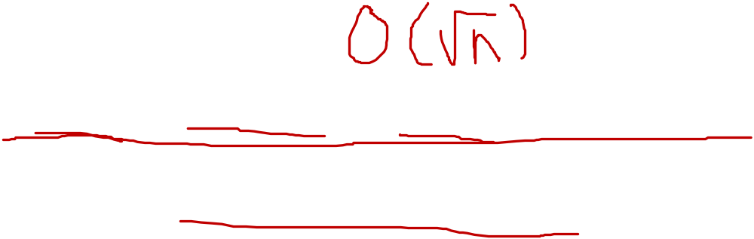
1.3 算法描述和算法分析
以下六种计算算法时间的多项式是最常用的。其关系为：
O(1)<O(logn)<O(n)<O(nlogn)
<O(n²)<O(n³)
指数时间的关系为：
O(2^{n})<O(n!)<O(n^{n})
当n取得很大时，指数时间算法和多项式时间算法在所需时间上非常悬殊。因此，只要有人能将现有指数时间算法中的任何一个算法化简为多项式时间算法，那就取得了一个伟大的成就。

Slide 32
1.3 算法描述和算法分析
有的情况下，算法中基本操作重复执行的次数还随问题的输入数据集不同而不同。例如：
Void bubble-sort(int a[]，int n)
{ for(I=n-1,change=TURE;I>1 && change;--I)
{ change=false;
for(j=0;j<I;++j)
if (a[j]>a[j+1]) {
a[j] ←→a[j+1];
change=TURE} } }
最好情况：0次

Slide 33
第一章 小结
数据结构概念
算法时间复杂度

